Slide 1


PROYECTO
NOMBRE DEL PROYECTO
PAYANGO

Slide 2
Problemática
¿Qué problemática estamos resolviendo?
El gobierno mexicano no ha implementado las criptomonedas como un método de pago real para tramites y servicios en línea.

Slide 3









Solución
Método existente y limitado
Propuesta criptomonedas
Propuesta incluyente

Slide 4
Arquitectura
Criptomoneda Tether
1 Tether = 1 USD
Blockchain por parte de Gocoin, un Gateway de pagos.

Slide 5
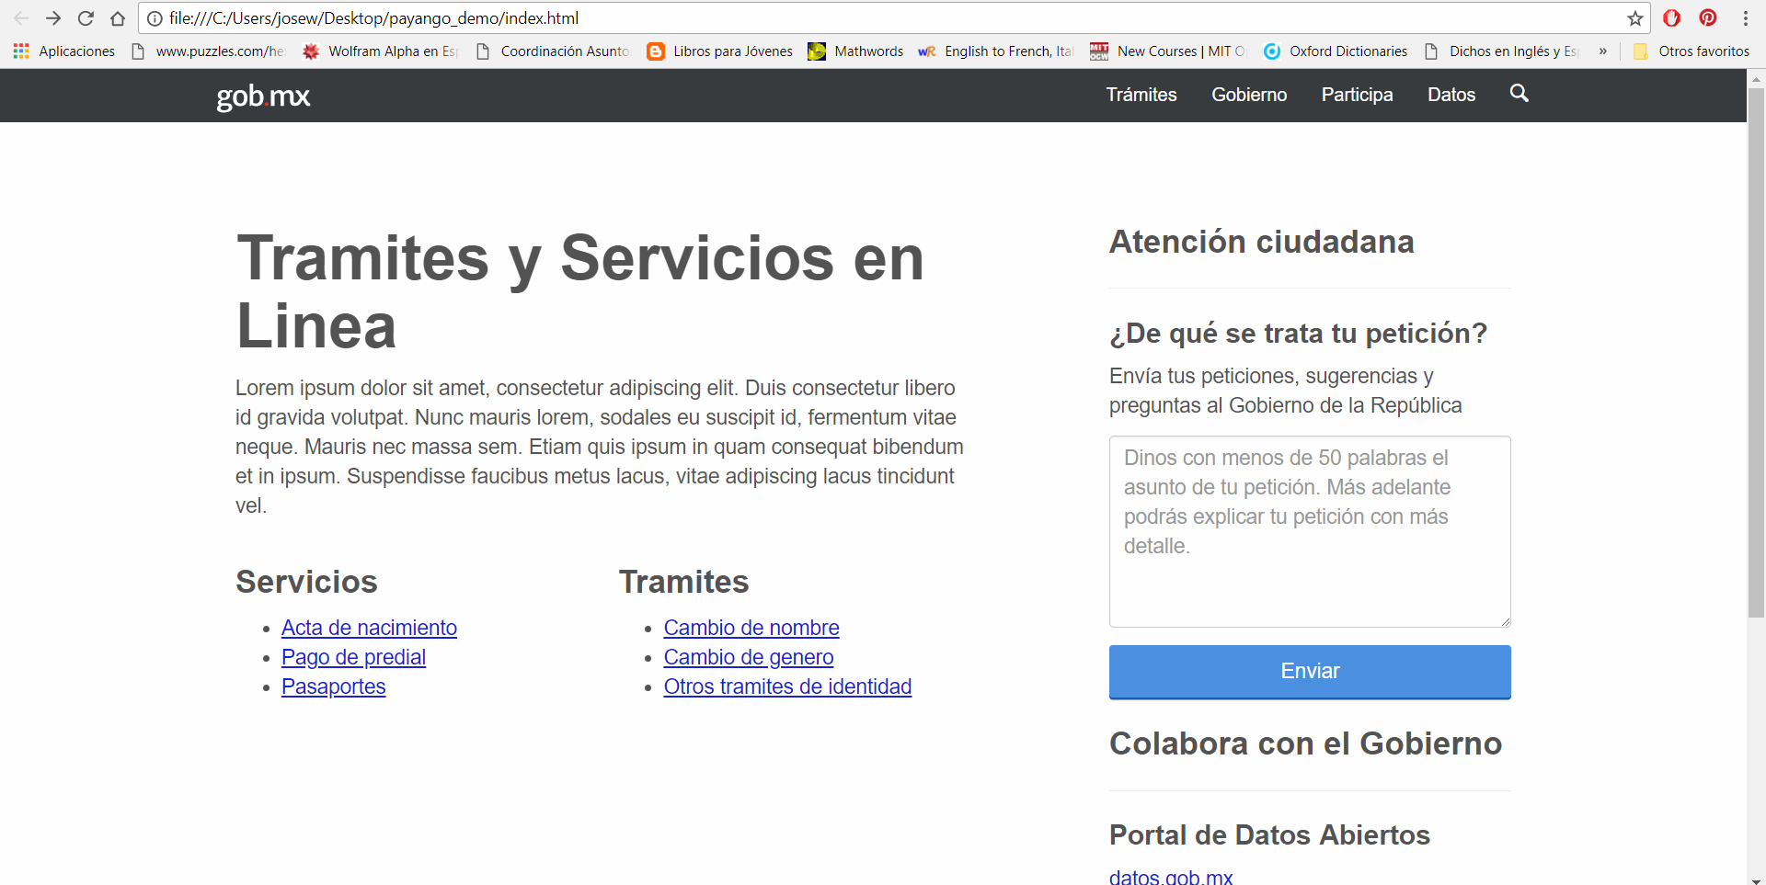
Solución

Slide 6
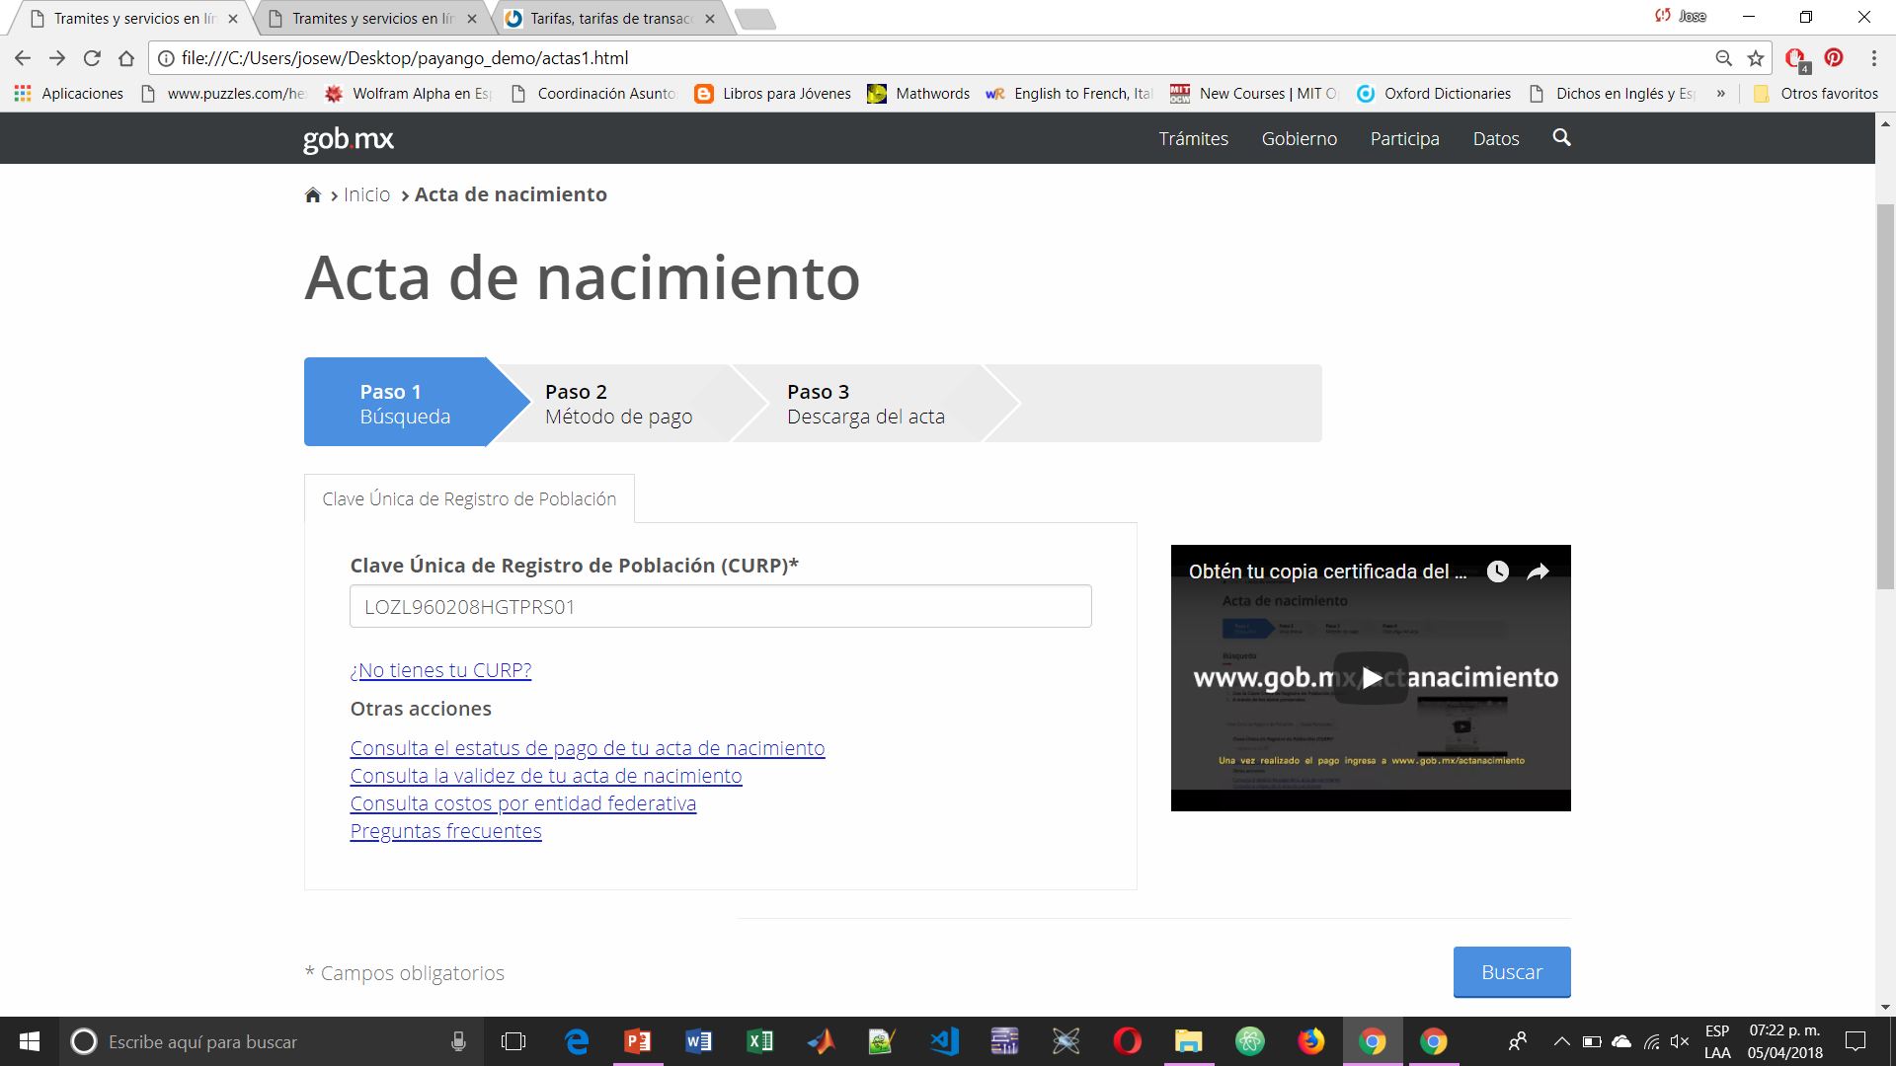
Solución

Slide 7
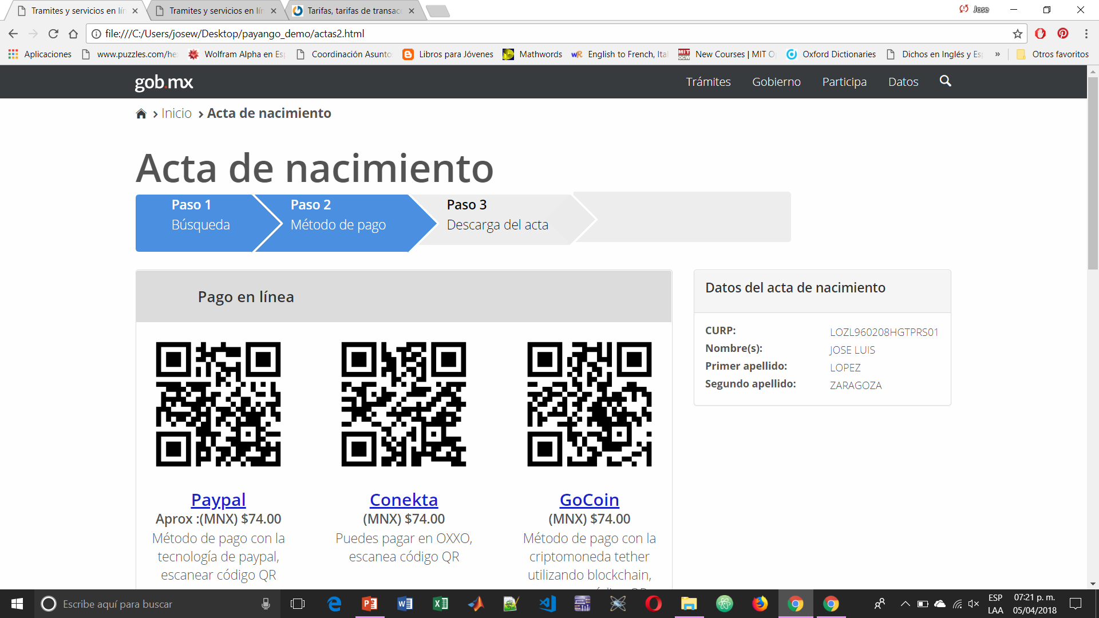
Solución

